Slide 1
Samarbeid om palliative pasientar i overgongen mellom spesialist- og kommunehelsetenesta
Fagdag i palliasjon 19.10.16
Helge Sårheim
Overlege, Palliativt team Helse Førde

Slide 2
Kva er status i dag?

Slide 3
Kva er status i dag?
Tilvising/epikrise
Telefon
Møte/heimebesøk
Undervisning

Slide 4
Korleis ønskjer vi at det skal vere?

Slide 5
Kva treng vi å vite?
«Korleis kan de hjelpe meg om de ikkje veit kven eg er?»
https://www.google.no/search?q=kroppskart+smerte&biw=761&bih=488&source=lnms&tbm=isch&sa=X&sqi=2&ved=0ahUKEwja9qvA1N7PAhWFkywKHRCWArQQ_AUIBigB#tbm=isch&q=eldre+pasient&imgdii=yTXaPCv3A646UM%3A%3ByTXaPCv3A646UM%3A%3BLp5EEzYxtaXoGM%3A&imgrc=yTXaPCv3A646UM%3A

Slide 6
Struktur
Problemstilling
Systematisk kartlegging
Tverrfagleg tilnærming
Kontakt med kommunehelsetenesta
Bruk av IP
Ivaretaking av pårørande
Medikament
Behandlingsplan

Slide 7
Problemstilling
Kva gjer at pasienten må innleggast no?
Kva (dominerande) symptom har han/ho?
Kva skal til?

Slide 8
Systematisk kartlegging
ESAS
Kroppskart

Slide 9
Tverrfagleg
Sjukepleiar
Prest
Fysioterapeut
Ergoterapeut
Sosionom
Psykiater/psykolog
Lege
https://www.google.no/search?q=interdisciplinary&hl=no&biw=1242&bih=612&site=webhp&source=lnms&tbm=isch&sa=X&ved=0ahUKEwjC9OzSn-DPAhVEEywKHU5NB0cQ_AUIBigB#hl=no&tbm=isch&q=interdisciplinary+team

Slide 10
Kvifor tverrfagleg?
«den veit best kor skoen trykker…»
Men kva er det som trykker?
https://www.google.no/search?q=kroppskart+smerte&biw=761&bih=488&source=lnms&tbm=isch&sa=X&sqi=2&ved=0ahUKEwja9qvA1N7PAhWFkywKHRCWArQQ_AUIBigB#tbm=isch&q=kvalme&imgrc=rIq5PNwmBPnMaM%3A

Slide 11
Palliasjon
Fysiske symptom
Smerte
Kvalme
Andre
Psykiske problem
Sosiale utfordringar
Åndelege/eksistensielle problemstillingar
https://www.google.no/search?q=kroppskart+smerte&biw=761&bih=488&source=lnms&tbm=isch&sa=X&sqi=2&ved=0ahUKEwja9qvA1N7PAhWFkywKHRCWArQQ_AUIBigB#tbm=isch&q=kvalme&imgrc=rIq5PNwmBPnMaM%3A

Slide 12
Kontakt med kommunehelsetenesta
Telefon
Utskrivingssamtale
PLO-meldingar
Epikrise/tilbakemelding til fastlege
Video?
https://www.google.no/search?q=interdisciplinary&hl=no&biw=1242&bih=612&site=webhp&source=lnms&tbm=isch&sa=X&ved=0ahUKEwjC9OzSn-DPAhVEEywKHU5NB0cQ_AUIBigB#hl=no&tbm=isch&q=telefonsamtale&imgrc=UkypJJlNL1JMdM%3A

Slide 13
Ivaretaking av pårørande
https://www.google.no/search?q=kroppskart+smerte&biw=761&bih=488&source=lnms&tbm=isch&sa=X&sqi=2&ved=0ahUKEwja9qvA1N7PAhWFkywKHRCWArQQ_AUIBigB#tbm=isch&q=p%C3%A5r%C3%B8rende&imgrc=XMlaWBxTEXQKtM%3A

Slide 14
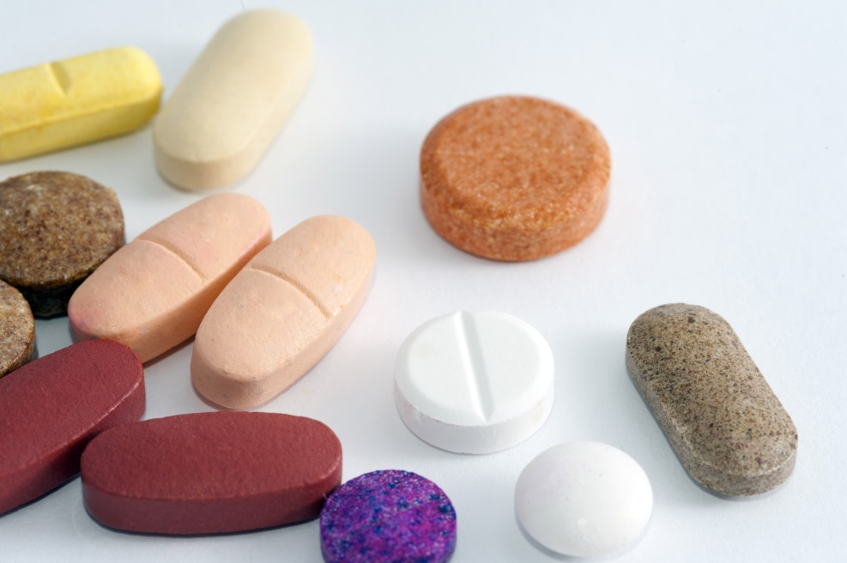
Medikament
Tydleg liste
Faste medikament
Medikament v/b
Tilvising til litteratur?
Kjøklj
Sårheim 2016

Slide 15
Behandlingsplan
Kva ønskjer pasient og pårørande for den siste tida?
Kva gjer ein når…
Open retur/open kontakt
Aktuelle telefonnummer
https://www.google.no/search?q=interdisciplinary&hl=no&biw=1242&bih=612&site=webhp&source=lnms&tbm=isch&sa=X&ved=0ahUKEwjC9OzSn-DPAhVEEywKHU5NB0cQ_AUIBigB#hl=no&tbm=isch&q=valentine+god%C3%A9-darel+hodler&imgrc=pIkkt-6bQlQt8M%3A

